Slide 1
SAT求解算法及相关问题

Slide 2
SAT问题
布尔变量是值域只有两个元素0和1的变量
一个只由布尔变量形成的CSP问题又称为SAT问题
可以将SAT问题看做是一类特殊的CSP问题，不过因为SAT是一类重要的问题，在现实中和理论上有着重要的意义，因此我们将重新给出SAT问题的定义

Slide 3
SAT问题的相关定义
一般来说，SAT问题是判定一个命题公式是否可满足的问题，通常这个命题公式是CNF公式。相关定义如下：
文字：布尔变量x和布尔变量的非﹁x称为文字，前者为正文字，后者为负文字
子句：l₁∨… ∨ l_{k}形式的式子称为子句，其中∨是逻辑上的析取连接词， l_{i}是文字；子句也常被表示为文字的集合
CNF公式：C₁ ∧… ∧ C_{m}为CNF公式，其中∧是逻辑上的合取连接词，C_{i}是子句；CNF公式也常被表示为子句的集合

Slide 4
SAT问题的相关定义
赋值t：变量到{0,1}的映射
对于文字l： t(l) = 1当且仅当：
l为正文字x且t(x) = 1
l为负文字﹁x且t(x) = 0
对于子句C=l₁∨… ∨ l_{k}： t(C)=1当且仅当
对于某个l_{i}有t(l_{i}) = 1
对于公式F= C₁ ∧… ∧ C_{m}：t(F)=1当且仅当
对于所有的C_{i}有t(C_{i}) = 1

Slide 5
SAT问题的相关定义
SAT问题：
给定一个CNF公式F，判定它是否存在一个赋值t，使得t(F)=1

Slide 6
SAT的发展历程
SAT求解
  1960 DP (Davis, Putnam); 1962 DPLL;
  1971 SAT被证明是NP完全的（The complexity of theorem proving procedures, Stephen A. Cook, STOC 1971）
  1996 Conflict Driven Clause Learning
求解能力
  90年代初：数百个变量与子句
  现在：百万个变量，千万个子句

Slide 7
SAT的理论意义
第一个被证明是NPC的问题
如果能有效的求解SAT问题（不必要是多项式时间的），那么其它NPC问题也能有效的求解。

Slide 8
SAT问题的实践意义
SAT 问题在实践中主要应用于:
  机器人路径规划
  验证和测试电路图案
  两个电路的等价性检测
  软件的可达性分析
  程序的形式验证
  ……

Slide 9
图染色问题
每个节点染且仅染一种颜色，相邻的节点颜色不同
图是否能2染色?
  Decidable in P.
图是否能3染色?
  NP-complete.
图是否能K（k>3）染色?
  NP-complete.

Slide 10
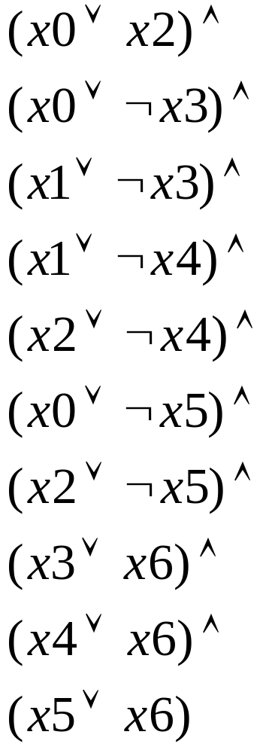
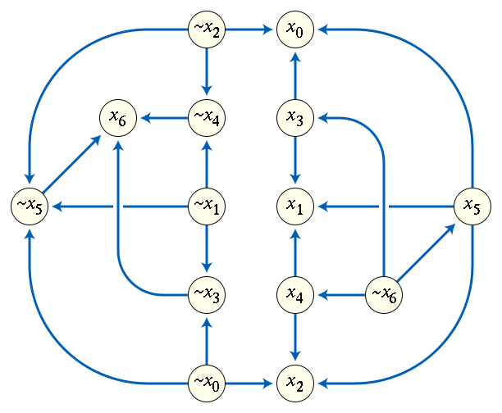
2SAT是P类问题

Slide 11
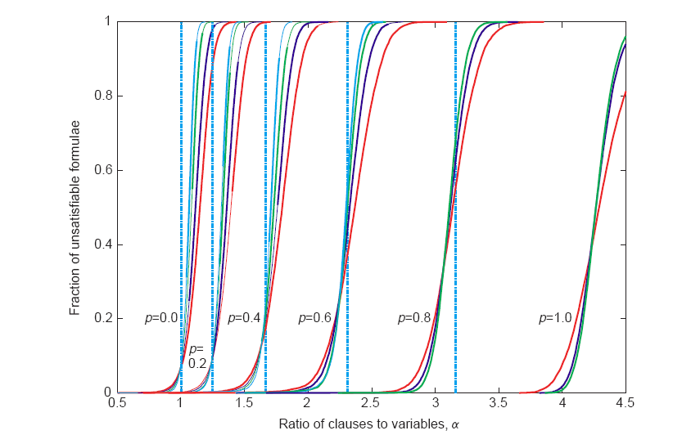
SAT的相变
2-3SAT，p为3子句的比例，不同颜色的线条表示不同数目的公式 （Nature,1999）

Slide 12
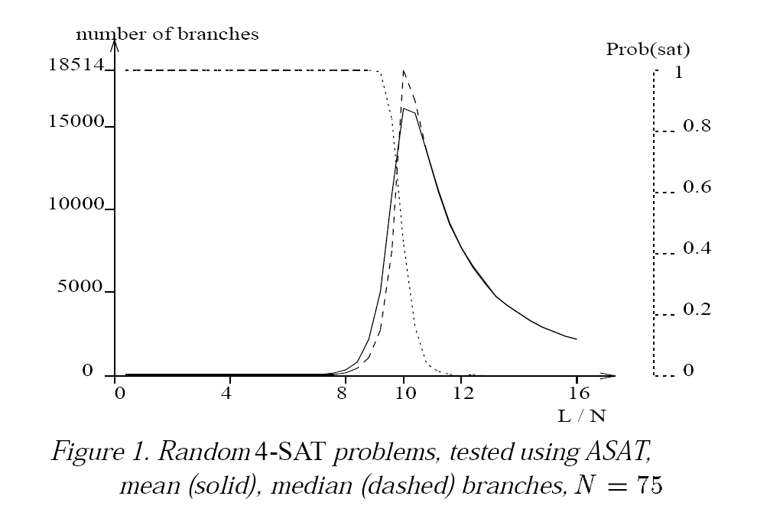
SAT的相变

Slide 13
求解SAT
尝试所有的赋值可能
  当有 n 个变量时，需要尝试 2^{n} 个可能的组合
  指数爆炸
应用一些启发式策略来生成比较可能满足布尔公式的赋值

Slide 14
SAT求解器
SAT求解器是求解SAT问题的算法，它以一个CNF公式作为输入，以0,1作为输出，表示该公式是否可满足。有的求解器还可以给出满足的解，或者不满足的原因
SAT求解器分为完全求解器和不完全求解器两种

Slide 15
完全求解器
穷尽搜索空间
只要有足够的时间，一定能够给出答案
适用于实际应用中的问题

Slide 16
不完全求解器
大多采用局部搜索方法
当问题可满足的时候，有可能给出答案，也有可能给不出答案
当问题不可满足的时候，无法给出答案
适用于随机产生的CNF公式

Slide 17
DPLL SAT 求解器
Davis-Putnam-Logemann-Loveland 算法(1960,1962).
  大部分的现有确定性求解器都是基于 DPLL 算法
  它提供了一个结构化的方法来枚举可能的赋值。
  Chronological backtracking
最新的一些途径
  Conflict analysis
  Lemma learning
  Non-chronological backtracking

Slide 18
DPLL算法（Naive Version）
回溯搜索
基本思想：每次选中一个未被赋值的变量进行赋值，然后判断该赋值是否满足整个公式：
满足：结束搜索；
导致冲突（某个子句为0）：回溯；
否则：对下一个变量进行赋值

Slide 19
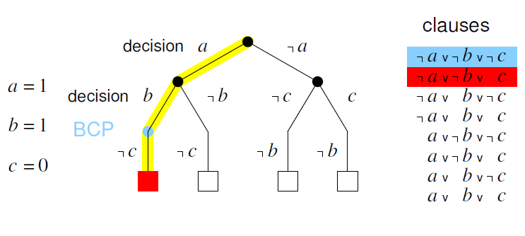
例1

Slide 20
例2
f = a (b + c + d) (b’ + c) (b’ + d) (x’ + y’) (x + z’) (x’ + b’ + y) (x + b’ + z) (c + d + y’ + z’).
  a = 1.
f = (b + c + d) (b’ + c) (b’ + d) (x’ + y’) (x + z’) (x’ + b’ + y) (x + b’ + z) (c + d + y’ + z’).
  决策(分支)变量: b = 1.
f = c d (x’ + y’) (x + z’) (x’ + y) (x + z) (c + d + y’ + z’).
  c = 1, d = 1.
f = (x’ + y’) (x + z’) (x’ + y) (x + z).
  决策变量: x = 1.
f = y’ y .
  冲突

Slide 21
例2
f = (x’ + y’) (x + z’) (x’ + y) (x + z).
  翻转最近的决策变量赋值，i.e., x = 0.
f = z’ z.
  还是冲突，翻转再上一个决策变量赋值， i.e., b = 0.
f = (c + d) (x’ + y’) (x + z’) (c + d + y’ + z’).
  决策变量: x = 1.
f = (c + d) y’ (c + d + y’ + z’).
  y = 0.
f = (c + d).
  决策变量: c = 1.
f = 1.
f可满足

Slide 22
DPLL算法（Modern Version）
（Conflict-Driven Clause Learning）
decide-next-branch()
  选择一个没有被赋值的变量，并给定一个赋值
deduce() – 单元值传播（unit propagation）:
  如果有一个没有赋值的变量，给它一个赋值，从这个赋值出发做BCP (Boolean Constraint Propagation).
    BCP 反复的应用单子句规则（当有一个子句变成单子句的时候触发）
    BCP 也可能应用其它的规则
  如果没有发现冲突，选择下一个没有被赋值的变量；反之，回溯。
analyze-conflict()
  找出导致冲突（一个变量既被赋值为真又被赋值为假 ）的原因，并添加一些新的子句来约束后面的搜索。
backtrack()
  回溯，取消一些赋值和它们诱导出的赋值。

Slide 23
CDCL SAT Solver
Sat_solve( )
if preprocess( ) = CONFLICT then return UNSAT
while TRUE do
if not decide-next-branch( ) then return SAT
while deduce( ) = CONFLICT do
blevel ← analyze-conflict( )
if blevel=0 then return UNSAT
backtrack(blevel)
endwhile
endwhile

Slide 24
优化BCP
BCP占据了求解的大量时间（大概80%）
BCP没有必要检查所有的子句是否变成了单子句。
一个赋值 (x = 1) 仅可能将包括x’的子句变成单子句，类似的性质对 (x = 0)也成立。
  需要一个高效的数据结构

Slide 25


何时触发单元传播?
考虑子句
  如果没有变量被赋值, 单元传播不会发生
  如果除两个变量以外, 其它变量都被赋值，单元传播才可能发生
观察文字机制（Watched-literal mechanism）
  在每条子句中，观察两个未赋值的文字，为单元传播做准备

Slide 26

观察文字
在每个子句中，只需要观察两个文字，就可以确定该子句何时会变成单子句
每个文字保存了一个watcher list，含有它在其中被观察的所有子句

Slide 27
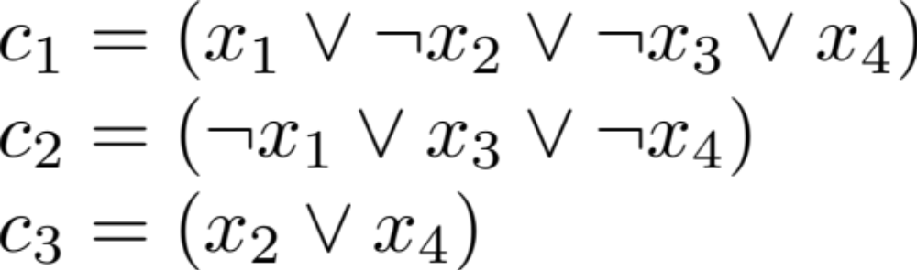
初始化观察文字 (1)
对每个子句，选择两个文字作为观察文字

Slide 28
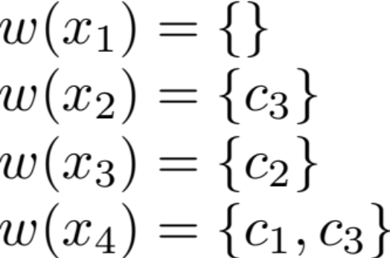
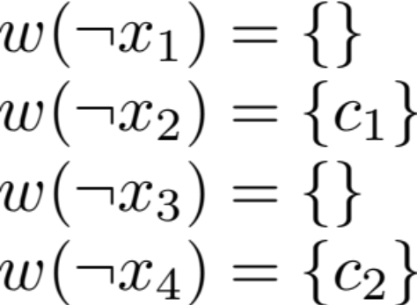
初始化观察文字 (2)
每当一个文字成为观察文字，将其观察的子句加进 watcher list

Slide 29


观察文字的赋值 (1)
赋值
检查新变为假的文字的watcher list

Slide 30



观察文字的赋值 (2)
如果某个子句变为单子句，进行传播
否则，选择一个新文字观察
0
0

Slide 31
启发式分支策略
分支决策变量的选取显著的影响了搜索树的深度
  出现频繁的文字似乎是自然的选择
搜索应该局部化
  即，冲突分析后，应该选择那些导致冲突的文字做为决策文字
每一个变量都分配一个计数器，子句中出现一次变量，该变量就累加一。我们可以选择没有赋值的变量中，该值最高的变量做为决策变量。
  由于冲突分析会引入lemma子句加入，这个策略会使得搜索倾向于局部化。

Slide 32









蕴含图（Implication Graph）

Slide 33
蕴含图（Implication Graph）

Slide 34






蕴含图（Implication Graph）

Slide 35

蕴含图（Implication Graph）

Slide 36
冲突的原因?
这三个选择引起冲突

Slide 37
冲突的原因?
另一种可能的解释

Slide 38
冲突的原因?
实际上，有很多可能的解释

Slide 39

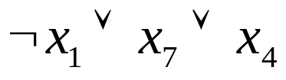
引理学习（Lemma Learning）

Slide 40

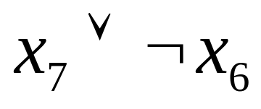
引理学习（Lemma Learning）

Slide 41
Unique Implication Points
（UIP）
候选的冲突解释通常含有当前层的一个以上文字
通常关注那些只含有当前层一个文字的解释
UIP = 当前决策层上，决策变量到冲突的路径都经过的点
含有UIP的解释可能有多个，标准的做法是采用含有离冲突最近的UIP (1st UIP) 的解释。

Slide 42
UIP

Slide 43
非时序回溯
（Non-Chronological Backtracking）
根据学习到的引理，可进行非时序回溯
由于UIP产生的引理只含有当前层的1个文字，因此是断言式的子句（ asserting clauses ）
回溯层次：除当前层之外的最高层
根据断言子句中当前层的文字进行分支

Slide 44
非时序回溯
（Non-Chronological Backtracking）
回溯至 level 3，在x6=0上分支

Slide 45
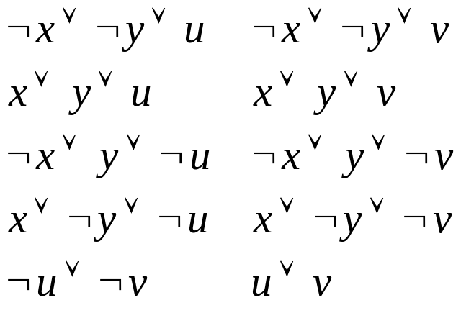





非时序回溯
（Non-Chronological Backtracking）
a
b
x
c
d
e
y

Slide 46
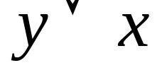
非时序回溯
（Non-Chronological Backtracking）
a
b
x
y
c
冲突和c, d, e无关
d
e
y

Slide 47
非时序回溯
（Non-Chronological Backtracking）
a
b
x
c
d
e
y

Slide 48
Limiting Learned Clauses
保留较短的子句（较少的文字）
仅保留最靠近冲突的UIP lemma
周期性的舍弃一部分lemma
  用活跃性统计来保留最有用的子句 [minisat 1.2]

Slide 49
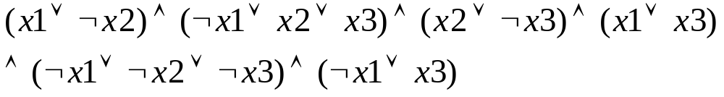
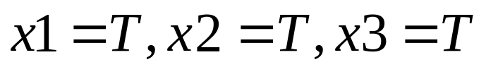
MaxSAT
MaxSAT: 寻找赋值t，使得被满足的子句数目最多。
E.g
令 ，5个子句满足
适用于表示过度约束（Over Constrained）问题。
MaxSAT是SAT的优化版本，是NP难问题。

Slide 50
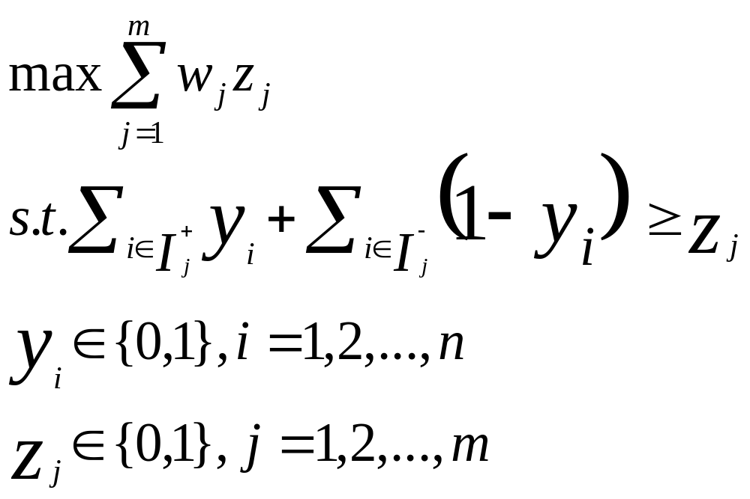
MaxSAT的变种
Weighted MaxSAT
  带权子句: (Cj, wj)，wj>0
  寻找赋值t，使得被满足的子句权重之和最大。
  整数规划表示

Slide 51
MaxSAT的变种
Partial MaxSAT
  包括硬子句，软子句。
  寻找赋值t，使得硬子句全部被满足，被满足的软子句数目最多。
Weighted Partial MaxSAT
  包括硬子句，带权的软子句( Cj, wj)，wj>0
  寻找赋值t，使得硬子句全部被满足，被满足的软子句权重之和最大。

Slide 52
Satisfiability Modulo Theories
SMT也称为可满足性模理论，是SAT的扩展, 判定带背景理论的逻辑公式的可满足性
  线性算术: x+y>0∧y ≦ 3∨x-y=8
  差分逻辑：x – y<7 ∨y-z<3
  位向量: x_{[16]} [15:0]= y_{[16]} [15:0]<< w_{[8]} [3:0]
  矩阵: a0=a1∨ read(write(M, a0, v0) a1)=read(M,a1)
  未解释的函数: x=y∧ f(x) != f(y)
  理论的混合

Slide 53
SMT的应用领域
电路设计与验证，程序分析
资源规划
调度问题
编译器优化
密码分析
机器学习

Slide 54
Satisfiability Modulo Theories
两个层次上的可满足性：布尔逻辑层次和理论层次
  Φ=(((y+3x<1) →(30<y)) ∨(x ≤60)) ∧((30<y) → ﹁(x>3) ∧(x ≤60))
  PSΦ =((b1 →b2 )∨ b4) ∧ (b2 → ﹁b3 ∧b4) where: b1 ≡ (y+3x<1), b2 ≡(30<y), b3 ≡(x>3), b4 ≡(x ≤60).
  可行赋值 {¬b1, ¬b2, b3, ¬b4}

Slide 55
Satisfiability Modulo Theories
两个层次上的可满足性：布尔逻辑层次和理论层次
  Φ=(((y+3x<1) →(30<y)) ∨(x ≤60)) ∧((30<y) → ﹁(x>3) ∧(x ≤60))
  PSΦ =((b1 →b2 )∨ b4) ∧ (b2 → ﹁b3 ∧b4) where: b1 ≡ (y+3x<1), b2 ≡(30<y), b3 ≡(x>3), b4 ≡(x ≤60).
  可行赋值 {¬b1, ¬b2, b3, ¬b4}

Slide 56
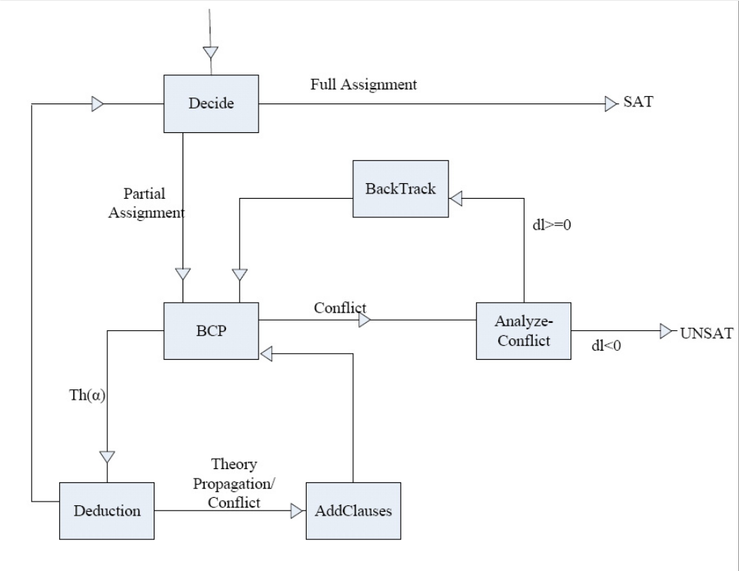
DPLL(T)

Slide 57
比赛及工具网址
SAT | http://satcompetition.org/
MaxSAT | http://maxsat.ia.udl.cat/
SMT | http://smtcomp.sourceforge.net/

